Slide 1
碳硅协同
脑机接口 × 人体通信 × 类脑计算
脑机接口 · 读脑
人体通信 · 传身
类脑计算 · 仿脑
一个「戴在身上」的脑电解码检测系统 —— 生物脑与硅基脑的无缝连接
何仡轩 · 宋勇老师课题组 · 2026.09

Slide 2
愿景 VISION
让脑机接口走下病床，走进生活
碳基大脑 × 硅基系统，无缝协作
把「读脑」从实验室搬到身上 —— 技术在日常里无声地工作，而不是躺在仪器台上
生物脑
→
脑电采集
→
硅基芯片
→
人体通信
→
设备动作
碳基 · 大脑意图
电极读取
类脑解码
皮肤回传
身边设备
闭环：脑电 → 芯片解码 → 人体通信回传 → 设备动作，全程本地、无感、可穿戴
← 反馈闭环：设备动作 → 体感反馈 → 大脑再调整
戴在身上
日常连续
无感陪伴
碳硅协同 · 检测解码系统
02 / 10

Slide 3
系统架构 SYSTEM
三大技术支柱，共享同一个物理本质
脑机接口
类脑计算
人体通信
BCI · 读脑
SNN · 仿脑
HBC · 传身
电极采集脑电，芯片实时读懂意图
脉冲神经网络，像大脑一样稀疏地算
皮肤当导线，数据不出身体
四分类 63.58%
零代价追平 ANN
闭环零损失
共享「稀疏」这一物理本质
大脑信号稀疏 · 脉冲计算稀疏 · 人体传输载荷稀疏
分子通讯：细胞之间的信号分子扩散，作为人体通信的细胞级延伸，与疾病诊疗密切相关
微观延伸
碳硅协同 · 检测解码系统
03 / 10

Slide 4
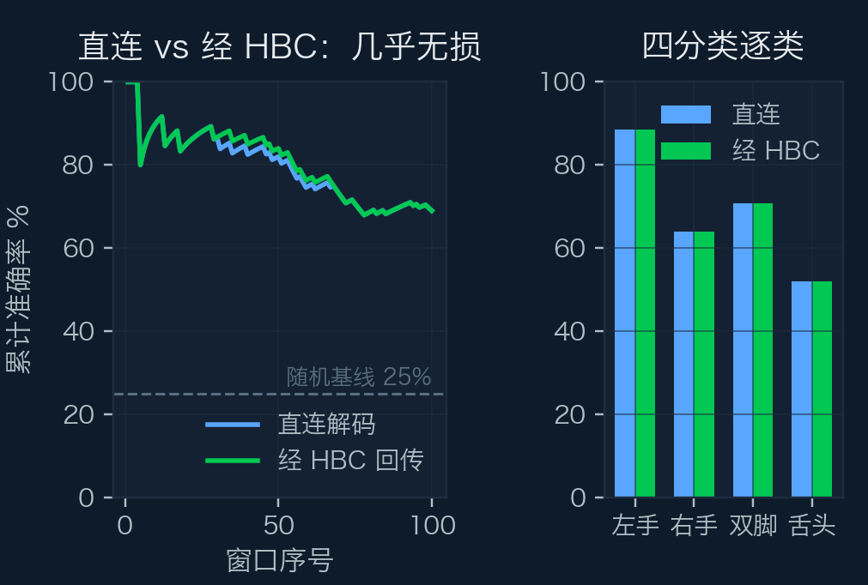
01 · 脑机接口 BCI
一块 ¥338 芯片，读懂七种脑电任务
任务（公开数据集）
精度
说明
运动想象 · 四分类
63.58%
基准 25%（BCIC 2a）
运动想象 · 二分类
80%
左右手（BCIC 2b）
跨被试 · 二分类
71%
30 人（EEGMMIDB）
癫痫检测
82.8%
漏报 4.3%（CHB-MIT）
SSVEP 打字
78.6%
82.6 bit/min
睡眠分期
85%
五期（平衡 73.5%）
▶
P300 打字
84%
字符级
演示视频（16:9 · 待插入）
四分类闭环 · 直连 vs 经 HBC 回传
部署可信度：电脑端 → 芯片端一致率 100%（往返 / C / PyTorch 三方） · CPU 前向 50ms（40× 余量）
碳硅协同 · 检测解码系统
04 / 10

Slide 5
02 · 类脑计算 SNN
零代价「仿脑」，绕开芯片的坑
模型演进路线
EEGNet
→
EEG-TCNet
→
+ LIF 脉冲
四分类：58% → 64% → 62.42%（脉冲化基本持平）
58%
64%
62.42%
零代价类脑化
混合架构 · 定案
LIF 脉冲解码追平 ANN：二分类 77.7%、四分类 62.42%，仿脑不付精度代价
连续前端 + LIF 中间层：发放率压到 8~13%，但事件驱动红利被 φ1 密集前端稀释（仅省 2.9%）
绕开 NPU 量化 bug
脉冲化边界（诚实）
INT8 量化板载崩坏（98.46%→42~58%），脉冲 0/1 天然免疫，属工具链问题
真脉冲三路线全负：脉冲输入 −24~34pp · 事件驱动传感器信息仅 16% · STDP≈随机
定案：连续前端 + LIF 中间层（混合架构）是 RV1106 上类脑化的最优解；真脉冲化三路线均为负结果，类脑能效红利待神经形态芯片（灵汐 KA200）兑现
碳硅协同 · 检测解码系统
05 / 10

Slide 6
03 · 人体通信 HBC
皮肤当导线，数据不出身体
≈ 0
闭环精度损失
＋ 待插入图片
＋ 待插入图片
直连 vs 经 HBC 回传，McNemar 检验无显著差异
开发板实物照
电极 + 收发板
54.17%
8dB 信道降质下
Luckfox Pico Ultra / RV1106（1:1）
皮肤导线收发两端（1:1）
鲁棒解码，比无噪声增强 +14.85pp
信道建模升级
真实人体信道实测
现状：高斯噪声简化模拟
发射贴片 → 人体信道 → 接收贴片
实测损耗回填信道模型，补全物理层短板
下一步：
电路传递函数法（基尔霍夫定律） · 有限元仿真法（皮肤/脂肪/肌肉分层）
隐私
低功耗
安全
信号不出身体
不发射无线电
皮肤接触才通
碳硅协同 · 检测解码系统
06 / 10

Slide 7
延伸 · 分子通讯 MOLECULAR
宏观人体通信的细胞级延伸
从「皮肤导线的电信号」到「细胞之间的分子信号」
→
人体通信解决「皮肤表面的电信号传输」，分子通讯解决「细胞层面的信号分子扩散」—— 两者是同一套人体信息网络的两个尺度
信号分子扩散 → 受体结合
是什么
为什么相关
怎么纳入
细胞通过信号分子（神经递质、细胞因子等）的扩散与受体结合，完成信息传递
与疾病诊疗密切相关：炎症信号通路、肿瘤微环境、神经退行性疾病的分子机制
作为 HBC 宏观体系的微观延伸，与脑机接口「读脑」形成从分子到行为的完整链路
研究定位
导师建议的调研方向：先厘清细胞层面分子通讯的机制与建模方法，再判断它作为宏观人体通信「微观延伸」的可行性
碳硅协同 · 检测解码系统
07 / 10

Slide 8
应用 SCENARIOS
落地场景：融入生活与工作
疲劳监测 · 重点
高负荷人群（核操作/交警/抢险救灾）；疲劳前兆预警，提醒休息换班（分钟级，待实测标定）
老年健康 · 主动养老
24h 连续监测，居家健康管理；长期趋势预警，指标恶化时提醒就医（天/周级）
家庭医疗 · 辅助
居家康复与慢病管理，脑电解码能力下沉到家庭场景，降低对医院依赖
全程离线 · 不联网
隐私 · 信号不出身体
成本 · ¥338 芯片
碳硅协同 · 检测解码系统
08 / 10

Slide 9
意义 SIGNIFICANCE
为什么是「在身上」：应用层面的意义
不在医院实验室，就在身上
从「病人专属的医疗设备」到「人人可戴的日常系统」—— 脑机接口第一次可以连续地、无感地陪伴一个人
01
02
03
检测解码系统
生物脑 × 硅基脑
三个硬指标
完整的「采集→解码→通信→反馈」闭环，能独立工作、日常佩戴
碳基大脑负责「想」，硅基芯片负责「懂」，无缝连接、互为延伸
隐私（数据不出身体）· 便宜（¥338）· 实时（50ms）
反哺学术
「戴在身上」意味着采到实验室采不到的真实人体链路数据 —— 直接喂给论文实验章节，学术优先权与成果转化同步推进
碳硅协同 · 检测解码系统
09 / 10

Slide 10
计划 ROADMAP
下一步：补全物理层，走向真实
1
2
3
真实人体信道实测
灵汐 KA200 类脑芯片
可穿戴原型
采购电极 + 收发板，把三环里最「纸面」的一环变成板上实测
真类脑低功耗计算单元，补全「硅基脑」的硬件形态
把开发板 + 电脑演示，整合为一件戴得住的闭环原型
本周待办
采购电极与收发板（发票留存，周五下班前报销）· 本 PPT 周五前提交 · 周末修改完善形成实验室下一步研究方案
让大脑的想法，变成身边设备的动作
戴在身上，而不是躺在实验室里。

